Slide 1
Chào mừng các em đến với bài học hôm nay!

Slide 2

Tiết 53 – 56: Viết
GV:
Trường:

Slide 3
KHỞI ĐỘNG
Hãy đọc một số bài thơ lục bát mà em biết.

Slide 4
Nội dung bài học
I. Tập viết một bài thơ lục bát
II. Viết đoạn văn thể hiện cảm xúc về một bài thơ lục bát
1. Yêu cầu đối với một bài tập làm thơ lục bát
2. Các bước tiến hành
1. Yêu cầu đối với đoạn văn thể hiện cảm xúc về một bài thơ lục bát
2. Đọc và phân tích bài viết tham khảo
3. Các bước tiến hành

Slide 5
I. Tập làm một bài thơ lục bát
Theo em, yêu cầu đối với một bài thơ lục bát là gì?

Slide 6

I. Tập viết một bài thơ lục bát
1. Yêu cầu đối với một bài tập làm thơ lục bát
- Đúng luật của thơ lục bát.
- Nội dung gần gũi, phù hợp với lứa tuổi, bộc lộ những tình cảm đẹp đẽ, chân thành.
- Ngôn ngữ thích hợp, sinh động, gợi cảm.

Slide 7

2. Các bước tiến hành
a. Khởi động viết
- Tập gieo vần.
Tiếng chim vách núi nhỏ dần
Rì rầm tiếng suối khi gần khi xa
Ngoài thềm rơi chiếc lá đa
Tiếng rơi rất mỏng như là rơi nghiêng
(Trần Đăng Khoa)

Slide 8
2. Các bước tiến hành
a. Khởi động viết
- Tập gieo vần.
- Xác định đề tài. (Vd: Thiên nhiên, quê hương, gia đình, bạn bè, mái trường,...)

Slide 9
b. Thực hành viết
Hình dung cụ thể về đề tài định viết.
Bắt đầu viết dòng lục hoặc cặp lục bát đầu tiên.
Viết những dòng lục bát tiếp theo.
Phát triển ý tưởng, cảm xúc và hình ảnh thơ theo nhiều cách khác nhau.

Slide 10
c. Chỉnh sửa
- Đọc lại bài thơ của mình.
- Chỉnh sửa lỗi chính tả (nếu có) và xem có từ ngữ nào cần thay thế để bài thơ hay hơn.

Slide 11

II. Viết đoạn văn thể hiện cảm xúc về một đoạn thơ lục bát

Slide 12
1. Yêu cầu đối với đoạn văn thể hiện cảm xúc về một bài thơ lục bát
THẢO LUẬN VÀ TRẢ LỜI:
Hãy nhắc lại yêu cầu đối với một đoạn văn ghi lại cảm xúc về một bài thơ có yếu tố tự sự và miêu tả.
Theo em, yêu cầu đối với một đoạn văn thể hiện cảm xúc về một bài thơ lục bát cần đáp ứng những yêu cầu gì? Có gì giống và khác giữa thể hiện cảm xúc về một bài thơ có yếu tố tự sự và miêu tả với thể hiện cảm xúc về một bài thơ lục bát?

Slide 13
1. Yêu cầu đối với đoạn văn thể hiện cảm xúc về một bài thơ lục bát
- Giới thiệu bài thơ, tác giả (nếu có).
- Nêu được cảm xúc về nội dung chính hoặc một số khía cạnh nội dung của bài thơ.
- Thể hiện được cảm nhận về một số yếu tố hình thức nghệ thuật của bài thơ (thể thơ, từ ngữ, hình ảnh, biện pháp tu từ, v.v…).

Slide 14
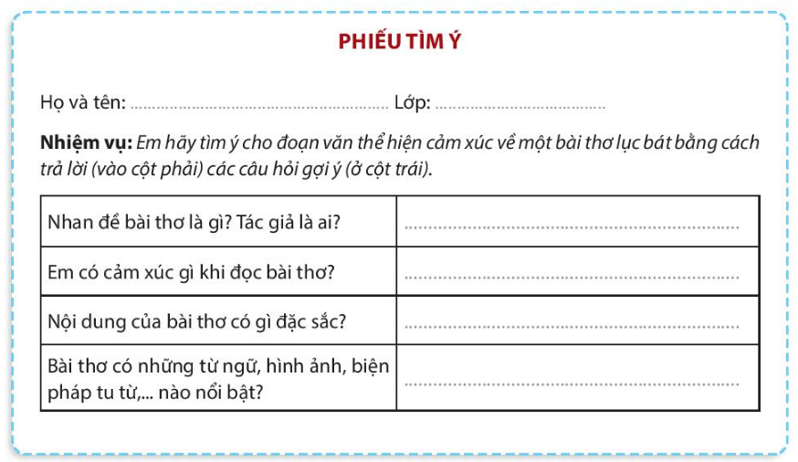
1. Yêu cầu đối với đoạn văn thể hiện cảm xúc về một bài thơ lục bát

Slide 15
2. Đọc và phân tích bài viết tham khảo
Giới thiệu bài ca dao (thơ lục bát)
Nêu cảm xúc về nội dung chính của bài ca dao
Nêu cảm nhận về một số yếu tố hình thức nghệ thuật của bài ca dao

Slide 16
3. Các bước tiến hành
a
b
c
Trước khi viết
Viết bài
Chỉnh sửa bài viết
- Lựa chọn đề tài
- Tìm ý
- Lập dàn ý

Slide 17
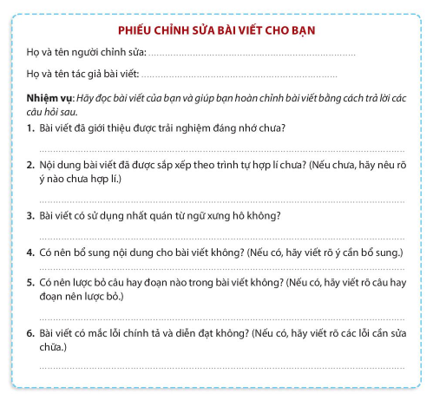
3. Các bước tiến hành

Slide 18
Hướng dẫn về nhà
- Hoàn thành bài viết.
- Chuẩn bị tiết Nói và nghe tiếp theo.

Slide 19

Hẹn gặp lại các em!

